Slide 1
Conceptos elementales de poo
M. en A. Rosalinda Avendaño López

Slide 2
Contenido
Conceptos Elementales de la POO
Clases
Objetos
Atributos
Métodos y constructores
Encapsulación
Herencia
Polimorfismo
Vista de clase integral

Slide 3
Conceptos Elementales de POO
Componentes
Características
Clase
Atributo
Método
Objeto
Abstracción
Encapsulación
Ocultamiento
Herencia
Polimorfismo

Slide 4
Clase
Una clase es una representación de un objeto de la vida real como un modelo o plan. Debe contener atributos y métodos, es decir, las principales características del objeto real.
Una clase se basa en el concepto de abstracción, como veremos más adelante.

Slide 5
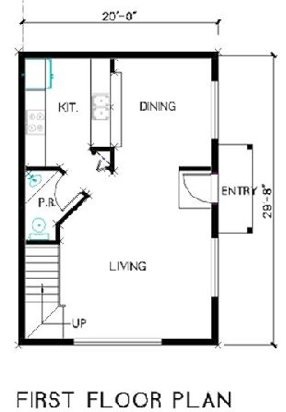
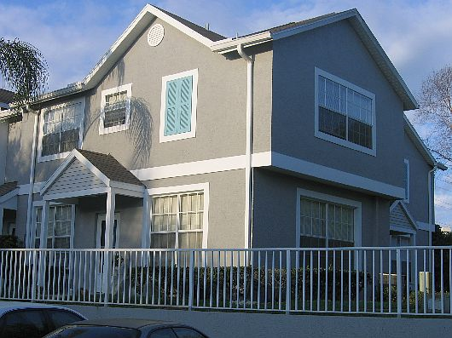
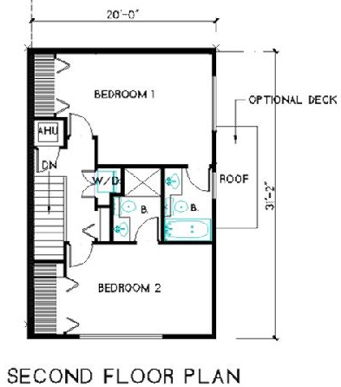

Clase
Clase
Objetos

Slide 6
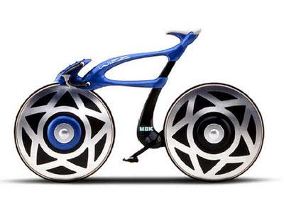
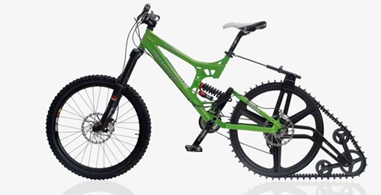
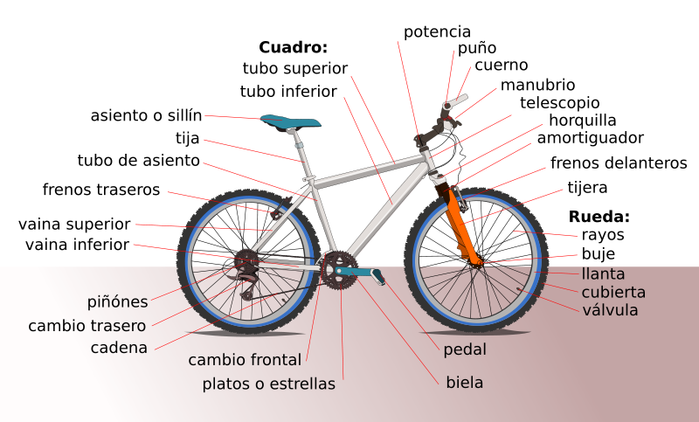
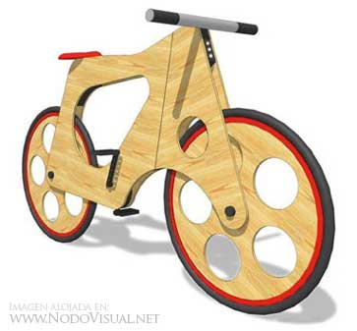
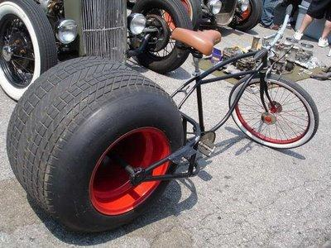
Clase

Slide 7
Atributos
Un atributo es una característica de un objeto real que se crea en una clase para reflejar esta característica. Por lo general, los atributos son internos a la clase y no se pueden ver desde fuera.
Por ejemplo, la bicicleta puede tener muchos atributos, tales como:
Color
Marca
Engranajes
Tamaño de la rueda
Frenos

Slide 8
Atributo
Los atributos, en programación, a menudo son llamados en un modelo estructurado como variables o constantes.
Los atributos entonces, simplemente y abusando de la terminología, son las variables de la clase.
En lenguajes como C + + existen instancia y variables de clase, el párrafo anterior no se refiere a estos conceptos.

Slide 9
Método
Un método es un algoritmo o función de un objeto, que se extiende desde la recepción de un mensaje.
Los métodos definen el comportamiento que el objeto instanciado tendrá.
El conjunto de métodos de una clase se llaman comportamiento de la clase.

Slide 10
Método
En el ejemplo de la bicicleta, sus métodos definirán su comportamiento, y estos métodos siempre reflejan el comportamiento real del objeto.
Entonces, los posibles métodos de una bicicleta serían:
Freno
Acelerar
Cambiar de marcha

Slide 11
Constructor
Un constructor es un método que tiene características que lo identifican a él únicamente:
Tiene el mismo nombre que la clase.
No tiene valor de retorno.
Puede o no tener parámetros.
Se ejecuta automáticamente cuando se crean instancias de un objeto.
Se inicializa el estado del objeto.

Slide 12
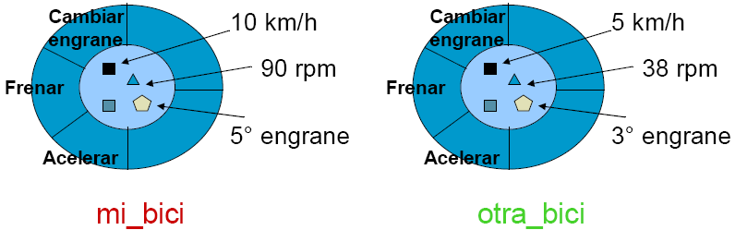
Objeto
Por último, un objeto es una instancia o copia de una clase.
Su característica principal es que los atributos de la clase adquieren un valor para el objeto en particular que se está creando.

Slide 13
Objeto
Por definición, un objeto es una entidad dotada de un conjunto de propiedades o atributos (datos) y comportamiento o funcionalidad (métodos), que posteriormente reaccionan a los eventos. Corresponde a los objetos reales del mundo que nos rodea o a objetos internos del sistema (el programa) . Es una instancia de una clase.

Slide 14
Objeto
Entonces los objetos tienen:
Comportamiento, el conjunto de métodos que les permite comunicarse con el exterior y exponen sus atributos internos;
Estado, es el conjunto de valores que los atributos adquieren en el momento de la creación de instancias (instanciación) y
Identidad, que hace único a cada objeto.

Slide 15
Objeto
La identidad de un objeto se refiere al hecho de que cada objeto es único e irrepetible, a pesar de que sus atributos sean los mismos, es decir, que tengan el mismo estado.

Slide 16

Objeto

Slide 17
Abstracción
Indica las características esenciales de un objeto, que captan su comportamiento y atributos relevantes para el problema a resolver.
El proceso de abstracción permite al programador seleccionar las características relevantes dentro de un conjunto e identificar comportamientos comunes para definir nuevos tipos de entidades en el mundo real.
La abstracción es clave para el proceso de análisis y diseño orientado a objetos, ya que a través de ella podemos construir un conjunto de clases que permiten la modelización de la realidad o del problema que será atacado.

Slide 18
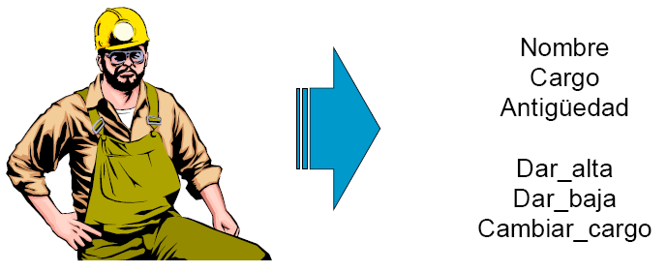
Abstracción

Slide 19
Encapsulación
Significa reunir a todos los elementos que pueden ser considerados como pertenecientes a la misma entidad en el mismo nivel de abstracción.
Esto aumenta la cohesión de los componentes del sistema.

Slide 20
Encapsulación
Encapsulación significa que un objeto se maneja como una entidad indivisible, es decir, sus atributos y métodos pertenecen a una sola entidad.
A diferencia de la programación estructurada en donde los datos y las funciones son independientes.

Slide 21
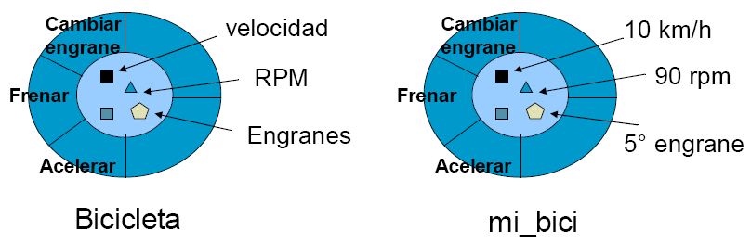
Encapsulación

Slide 22
Ocultamiento
Cada objeto está aislado del exterior, es un módulo natural, y cada tipo de objeto expone una interfaz que especifica cómo otros objetos pueden interactuar con los objetos de la clase.
El aislamiento protege las propiedades de un objeto contra su modificación por alguien no autorizado a acceder a ellos, solamente los métodos internos propios del objeto pueden acceder a su estado.

Slide 23
Ocultamiento
Esto asegura que otros objetos no puedan cambiar el estado interno de un objeto de forma inesperada, eliminando los efectos secundarios y las interacciones inesperadas.
Algunos lenguajes relajan esto, permitiendo el acceso directo a los datos internos del objeto de una manera controlada y limitan el grado de abstracción.

Slide 24
Ocultamiento
El ocultamiento utiliza los conceptos de atributos y métodos
Público
Protegido
Privado

Slide 25
Herencia
Las clases no están aisladas, pero relacionadas entre sí, forman una jerarquía de clasificación.
Los objetos heredan las propiedades y el comportamiento de todas las clases a las que pertenecen.
La Herencia organiza y facilita el polimorfismo y la encapsulación para permitir que los objetos sean definidos y creados como tipos especializados de objetos existentes.

Slide 26
Herencia
Ellos pueden compartir (y extender) su comportamiento sin tener que implementarlo. Esto se realiza por lo general mediante la agrupación de objetos en clases que se convierten en árboles o grids que reflejan un comportamiento común. Cuando un objeto hereda de más de una clase se dice que tiene herencia múltiple.

Slide 27
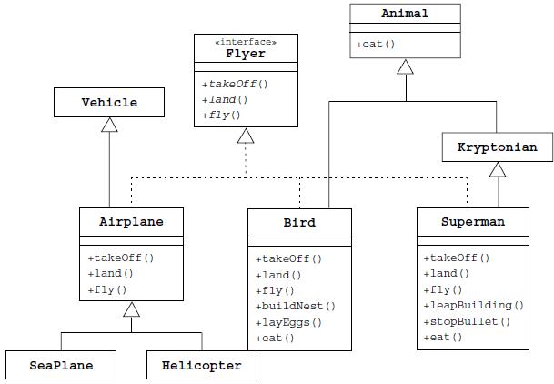
Herencia

Slide 28
Polimorfismo
Diferentes comportamientos asociados con objetos diferentes pueden compartir el mismo nombre.
O en otras palabras, las referencias y las colecciones de objetos pueden contener objetos de diferentes tipos, y la invocación de un comportamiento producirá el comportamiento correcto para el tipo actual del objeto referenciado.

Slide 29
Polimorfismo
La misma operación puede tener un comportamiento diferente en diferentes objetos.
Se implementa a través de la herencia.

Slide 30
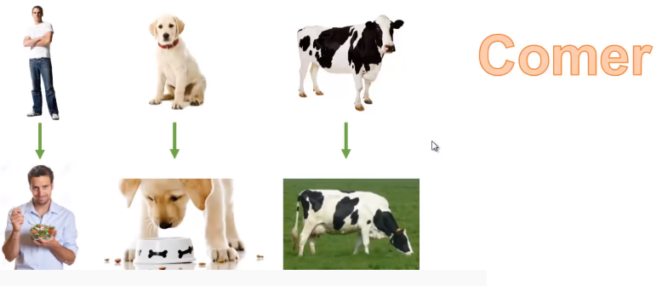
Polimorfismo

Slide 31
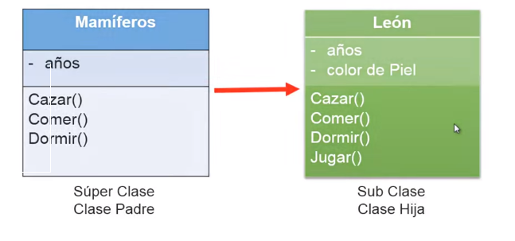
Ejemplo con Herencia
Clase: Mamifero
Atributo: años
Métodos: cazar(); Comer(); Dormir();
Objeto: Simbad

Slide 32
MUCHAS GRACIAS POR SU ATENCIÓN !!!!

